Slide 1


Meta 15 do PNE
Formação de Professores
Outubro de 2015

Slide 2
O que diz a Meta 15
Meta 15: assegurar que todos os professores e as professoras da educação básica possuam formação específica de nível superior, obtida em curso de licenciatura na área de conhecimento em que atuam.

Slide 3
Questão fundamental a considerar sobre a Meta 15
Assegurar que todos os professores possuam formação específica de nível superior na área que atuam;

Slide 4
Base Legal da Política Nacional
LDB
(1996)
PNE
(2001)
Decreto 6.755
(2009)
PNE
(2014)
Todos estes dispositivos legais estabelecem a obrigatoriedade de formação específica, essencialmente universitária, para o professor da educação básica.

Slide 5
Bases da Política Nacional de Formação em vigor
As bases da Política Nacional de Formação de Profissionais do Magistério da Educação Básica, em vigor, foram instituídas por meio do Decreto nº 6.755/09.
Este Decreto, objeto de ampla consulta pública no ano de 2008, busca organizar, em regime de colaboração entre a União, os Estados, o Distrito Federal e os Municípios, a formação inicial, a indução profissional e a formação continuada dos profissionais do magistério para as redes públicas da educação básica.

Slide 6
Política de Formação
(Decreto 6755/09)
Princípios
Objetivos
Metas
(Plano Estratégico)
Planejamento Cooperativo
Responsabilidade
dos atores

Slide 7
Objetivo Geral de um Plano de Ação Estruturante
Formação Inicial
Formar, com qualidade, professores em número suficiente para atender a contento a demanda da educação básica.

Slide 8
Objetivos Específicos
Assegurar que:
(1) as disciplinas da educação básica tenham professores licenciados na área específica para ministrá-las;
(2) a evasão profissional de licenciados não encontre justificativa na falta de valorização do magistério;

Slide 9
Objetivos Específicos
Assegurar que
(3) licenciados tenham, ao se graduarem, suficiente experiência prática em sala de aula;
(4) Nos próximos anos todos os licenciados tenham se formado em cursos cujos currículos tenham sido construídos especificamente para a formação de docentes para a educação básica;

Slide 10
Objetivos Específicos
Assegurar que
(5) os diversos níveis de ensino estejam devidamente integrados;
(6) alunos tenham desempenhos compatíveis com o seu nível de escolaridade.

Slide 11
Objetivos Específicos
Assegurar que
(7) as escolas sejam seguras, com atmosfera propícia para o estudo e o convívio social.
(Os ambientes escolares devem ser adequados ao estudo e à permanência dos estudantes e professores e funcionários na escola. A escola em tempo integral precisa ser tornada parte do cotidiano dos formuladores de políticas e gestores em todos os níveis de governo).

Slide 12
Objetivos do PIBID
a) incentivar a formação de professores para a educação básica, especialmente para o ensino médio;
b) valorizar o magistério, incentivando os estudantes que optam pela carreira docente;
c) promover a melhoria da qualidade da educação básica, buscando a articulação integrada da educação superior do sistema federal com a educação básica do sistema público, em proveito de uma sólida formação docente inicial;

Slide 13
Objetivos do PIBID
g) fomentar experiências metodológicas e práticas docentes de caráter inovador, que utilizem recursos de tecnologia da informação e da comunicação, e que se orientem para a superação de problemas identificados no processo ensino-aprendizagem;
h) valorizar o espaço da escola pública como campo de experiência para a construção do conhecimento na formação de professores para a educação básica;
i) proporcionar aos futuros professores participação em ações, experiências metodológicas e práticas docentes inovadoras, articuladas com a realidade local da escola.

Slide 14
Itens financiáveis pelo PIBID
São itens financiáveis no âmbito do PIBID:
1) as bolsas de iniciação à docência;
2) as bolsas de coordenação
3) As bolsas de supervisão; e
4) a parcela de custeio destinada à execução do Projeto.

Slide 15
O que o PIBID financia?
São itens financiáveis no âmbito do PIBID:
1) as bolsas de iniciação à docência;
2) as bolsas de coordenação
3) As bolsas de supervisão; e
4) a parcela de custeio destinada à execução do Projeto.

Slide 16
Tipos de bolsas do PIBID
O programa financia:
bolsas de iniciação à docência a estudantes;
bolsas de coordenação aos professores coordenadores de projetos institucionais;
Bolsas de coordenação aos professores coordenadores de áreas de formação (subprojetos);
bolsas de supervisão aos professores supervisores das disciplinas nas escolas.

Slide 17
Eixos de um Plano de Ação Estruturante
Um Plano de Ação Estruturante deve ter atuar em cinco eixos:
Formação Inicial permanente de professores, mediante a organização e levantamento de dados feito pelo Inep, e planejamento formulado pelos Fóruns Estaduais, de modo a assegurar número suficiente e qualidade adequada.
Formação Inicial emergencial nas áreas mais carentes;
Programas de Indução Profissional;
Programas de Formação Continuada;
Programas de Valorização do Docente e do Espaço Escolar.

Slide 18
Por um Plano de Ação Estruturante
(PAE)
Formação Inicial Permanente
Indução Profissional
Formação Continuada
Valorização da Escola e do Professor
Formação Inicial Emergencial

Slide 19
Metas para a Formação Inicial
Formar em 10 anos professores em número suficiente para atender a demanda de hoje e futura de cada uma das disciplinas do ensino médio e dos anos finais do ensino fundamental, segundo mapeamento feito pelo Inep;
Formar em 10 anos professores suficientes e bem qualificados para atender a demanda presente e futura dos anos iniciais do ensino fundamental.

Slide 20
Procura pelas Licenciaturas

Slide 21
Taxa de Sucesso das Licenciaturas

Slide 22
Taxas de Evasão nas Licenciaturas

Slide 23
Concluintes das Licenciaturas

Slide 24
Necessidades de docentes por Componente Curricular
e concluintes em 2013

Slide 25
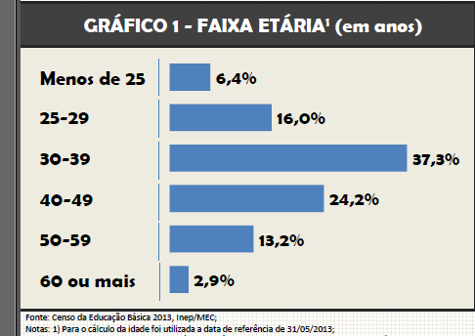
Física

Slide 26
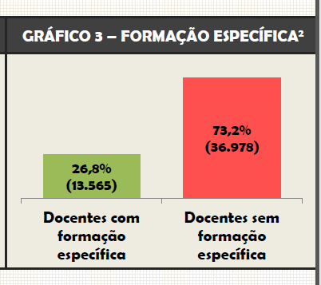
Física – Formação Específica

Slide 27
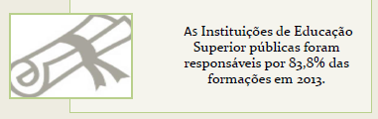
Física – Formação Específica

Slide 28
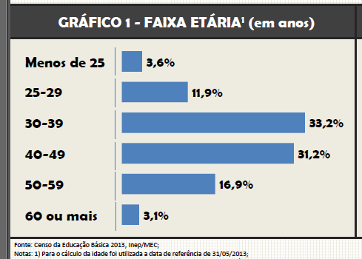
Geografia

Slide 29
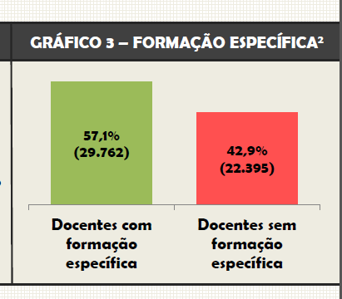
Geografia

Slide 30
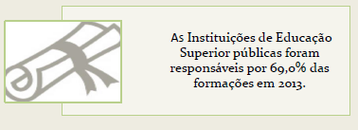
Geografia – Formação Específica

Slide 31
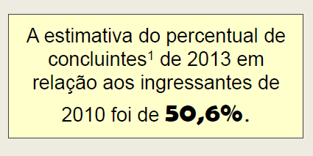
Geografia

Slide 32
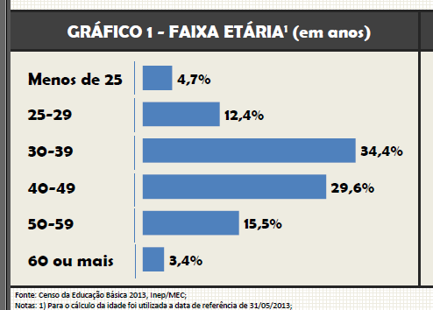
Matemática

Slide 33
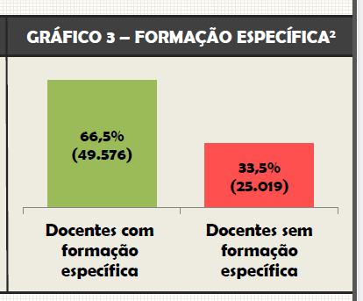
Matemática

Slide 34
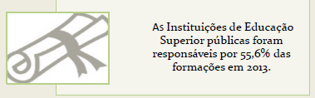
Matemática – Formação Específica

Slide 35
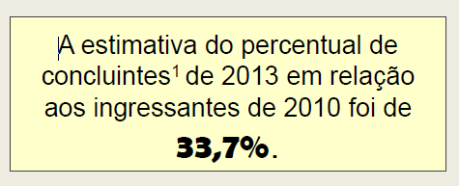
Matemática

Slide 36
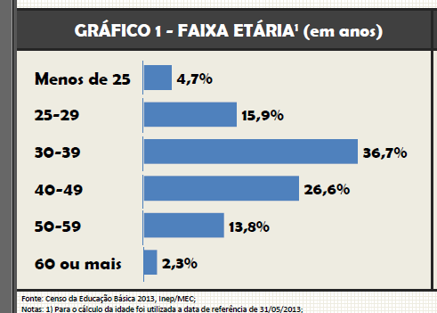
Biologia

Slide 37
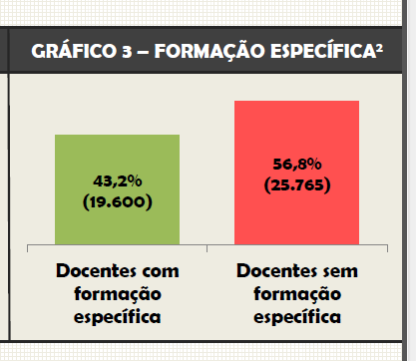
Química

Slide 38
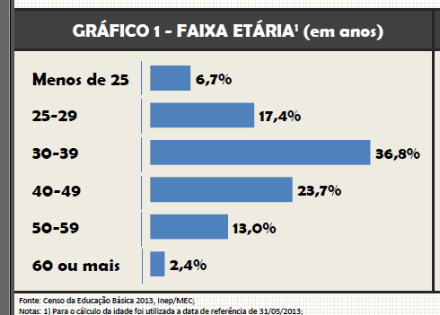
Química

Slide 39
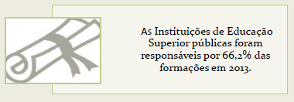
Química – Formação Específica

Slide 40
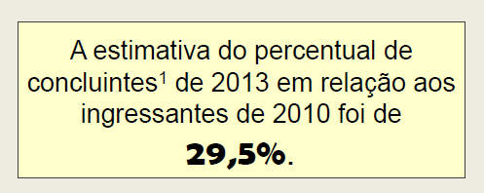
Química

Slide 41
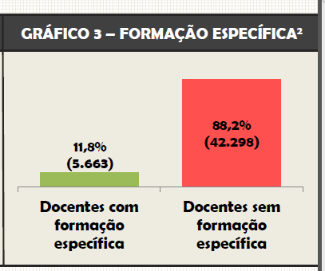
Sociologia

Slide 42
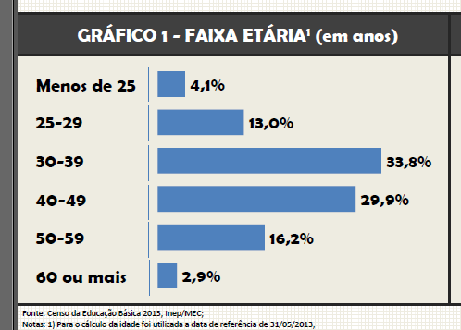
Sociologia

Slide 43
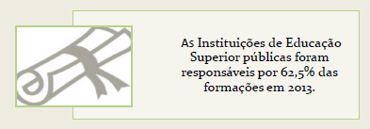
Sociologia – Formação Específica

Slide 44
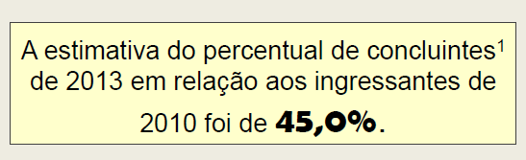
Sociologia

Slide 45
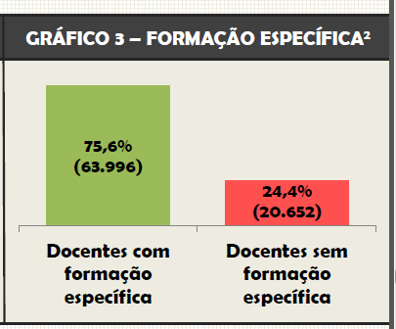
Português

Slide 46
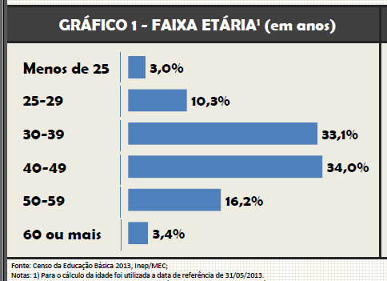
Português

Slide 47
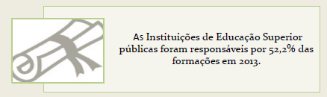
Português – Formação Específica

Slide 48
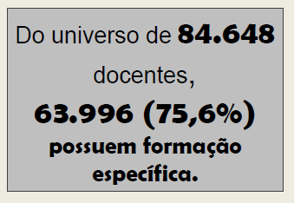
Português

Slide 49
Professores sem formação específica

Slide 50
Licenciados em 2013 em IES públicas

Slide 51
Constatação
Cerca de 43% dos professores atuantes na educação básica têm 41 anos ou mais.
Isto implica em dizer que: além de atender à falta de docentes hoje existente, é necessário desenvolver ações específicas para conseguir renovar os quadros docentes que vierem a aposentar-se.

Slide 52
Atuação nos Fóruns Estaduais
Formação Inicial
Permanente
Planejamento da demanda das escolas por UF
Planejamento de concluintes por UF

Slide 53
C
A
R
R
E
I
R
A
Educação Continuada
Programa de Valorização do Professor
Prodocência
Programa Nossa Escola de Valorização do Espaço Escolar
Programa Tutorial de Apoio acadêmico
Política
Nacional de
Formação
Docente
PIBID
Programas de Indução Profissional
Licenciatura
Residência Docente
Formação Inicial Permanente
Escolas Parceiras
F
O
R
M
A
D
O
R
Bacharelado
+
Mestrado em Docência
Formação Emergencial

Slide 54
Frentes de Ação da Política
Quantitativa (para assegurar a formação de professores na educação superior em número suficiente para atender a demanda);
Qualitativa (para assegurar, entre outros, que os professores da EB tenham formação específica na área em que atuam; para assegurar que possam participara de programas de atualização, aperfeiçoamento ou especialização, etc.);
Sistêmica (para superar a desarticulação entre quem define as leis nacionais e quem abre concursos, contrata e cuida da carreira dos docentes; para assegurar que investimentos sejam prioritariamente alocados, pela União e pelos entes federados, nos níveis educacionais constitucionalmente previstos como prioritários).

Slide 55
Obrigado

